Slide 1
数字系统设计 Digital System Design
刘鹏
浙江大学信息与电子工程学院
Feb 26, 2019

Slide 2


任课教师
刘鹏
liupeng@zju.edu.cn
浙江大学信息与电子工程学院 信电楼306室
Tel/Fax: +86-571-87953170 (O)
Mobile: 135-8808-7677
TA:
王明钊
wmzhao1994@qq.com
135-8803-4874
玉泉校区信电楼307室
TA:
王宇泽
wangyuzw9002@zju.edu.cn
188-6811-2572
玉泉校区信电楼307室

Slide 3
课程简介
参考书
阎石, 数字电子技术基础,第6版, 高等教育出版社, 2016.
R J. Tocci et al., Digital Systems Principles and Applications, Tenth Edition, 2007.
R.H.Katz, G.Borriello, Contemporary Logic Design, second edition,电子工业出版社, 2005.
补充材料，见网页
https://mypage.zju.edu.cn/liupeng/教学工作
数字系统设计
https://10.13.71.82/ (校内访问)浙大数芯教学网站
https://c.zju.edu.cn 学在浙大
考核
平时30%(作业, 测验, 上课, 期中考试)
期末考试70%
答疑
信电楼307房间/周五下午3:00-5:00 PM

Slide 4
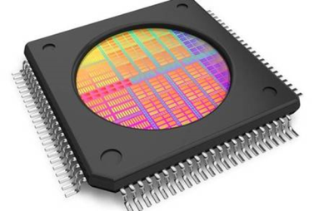
课程结构
基础理论知识(必备)
数字系统和编码、布尔代数
门电路
数字电路分析与设计
组合电路
时序电路
控制器和微码
测试和查错
脉冲电路
处理器

Slide 5
数字系统-设计抽象级别 (Design Abstraction Levels）
SYSTEM
MODULE
+
GATE
CIRCUIT
DEVICE
G
S
D
n+
n+

Slide 6
设计准则 （Design Metrics）
如何评价数字电路的性能 (Figure of Merit)
成本Cost
可靠性Reliability
安全性Security
可扩展性Scalability
速度Speed (delay, operating frequency)
功耗Power dissipation
能耗Energy to perform a function
安全Hardware Security

Slide 7
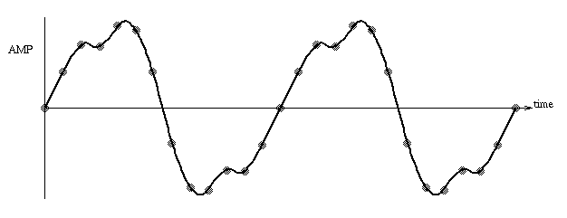
同步数字系统 (Digital Systems)
同步数字硬件系统Synchronous Digital Hardware Systems
同步（Synchronous）: “Clocked” - all changes in the system are controlled by a global clock and happen at the same time (not asynchronous)
数字（Digital）: All inputs/outputs and internal values (signals) take on discrete values (not analog).
Example digital representation: acoustic waveform
A series of numbers is used to represent the waveform, rather than a voltage or current, as in analog systems.

Slide 8
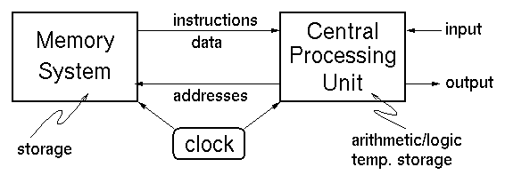
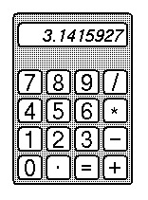
数字系统例子-1
数字计算机
最大化能效
计算器
- 最小化成本

Slide 9
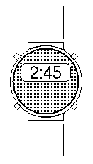
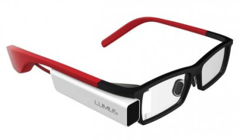
数字系统例子-2
数字手表
可穿戴设备
最小化功耗.
电池可维持数年

Slide 10


数字系统例子-3
Cell Phone
Small
Signal RF
Power
RF
Power
Management
Analog
Baseband
Digital Baseband
(DSP + MCU)

Slide 11
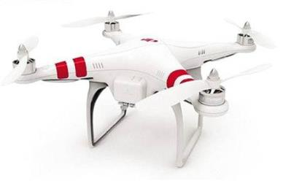
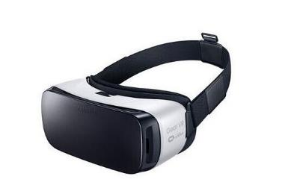
数字系统例子-4
无人机
VR设备

Slide 12
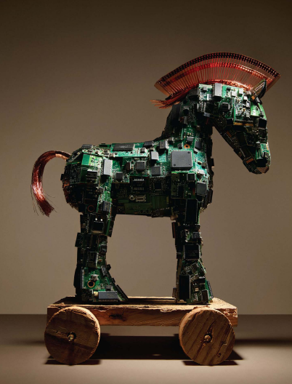
数字系统设计例子-5
The TROJAN PROOF CHIP

Slide 13

The TROJAN PROOF CHIP
Kill Switch
处理器芯片
设计或制造阶段植入额外逻辑
受控的隐藏后门
激活后门破坏系统功能
2007年9月，以色列飞机轰炸了叙利亚东北部一个可疑的核装置。
剧推测，叙利亚雷达的商用微处理器被植入了隐藏的“后门”。
Notes:
2007年9月，以色列飞机轰炸了叙利亚东北部一个可疑的核装置，而在这次袭击中，有一个叙利亚雷达（据称是最先进的）未能警告叙利亚军方即将袭击。据推测，叙利亚雷达的商用微处理器被植入了隐藏的“后门”。通过向这些芯片发送预编程的代码，未知的恶意组件破坏了芯片的功能并暂时阻挡了雷达。
要创建一个受控制的后门（kill switch），需要给微处理器添加额外的逻辑，可以在制造期间或在芯片的设计阶段进行植入。后门通过一定的软硬件手段激活后，使外部人员通过代码或硬件访问数字系统，以禁用或启用特定功能。

Slide 14
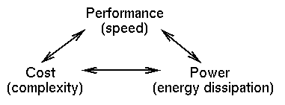
设计折中
设计规范 -
功能性描述.
性能（速度）
成本（复杂性）
功耗（能量消耗）
作为设计人员必须在约束条件下实现预期的功能

Slide 15
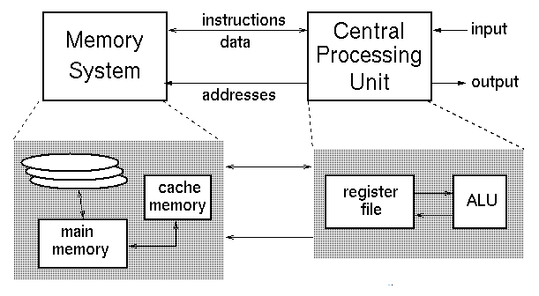
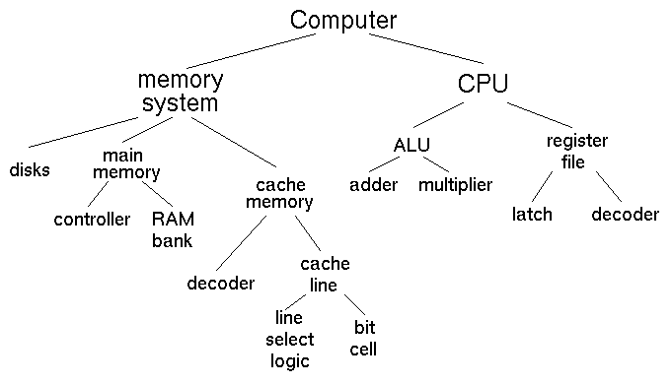
设计表达

Slide 16
数字集成电路设计流程

Slide 17
目标
数字电路设计的基础理论
数字系统分析方法
数字系统设计方法
数字系统实现和测试方法
数字系统设计和解决问题的基本技能
电路图
硬件描述语言
语言描述问题

Slide 18
逻辑代数基础（复习）

Slide 19
逻辑代数概述
基本概念-布尔代数
逻辑： 事物的因果关系
逻辑运算的数学基础： 逻辑代数
在二值逻辑中的变量取值： 0/1
用简单(0/1)代数描述复杂性事物

Slide 20
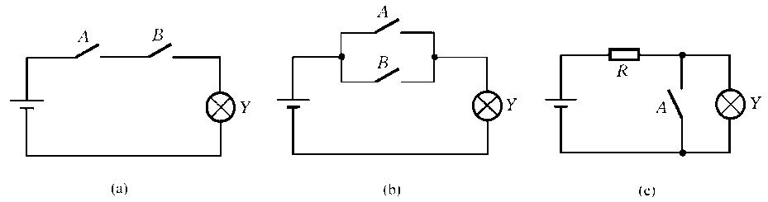
逻辑代数中的三种基本运算
与（AND） 或（OR） 非（NOT）
1）以A=1表示开关A合上，A=0表示开关A断开； 2）以Y=1表示灯亮，Y=0表示灯不亮； 三种电路的因果关系不同：

Slide 21
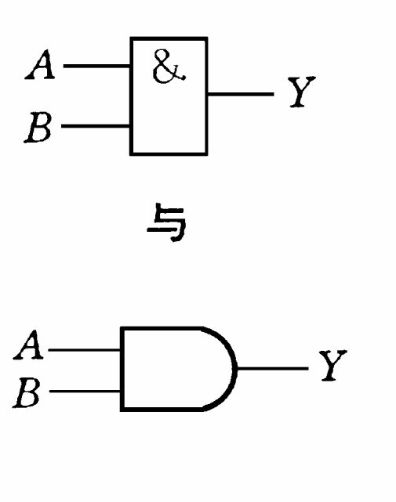
与 -AND
条件同时具备，结果发生
Y= A AND B = A&B = A·B = AB
真值表/truth table 图形符号
A B | Y
0 0 | 0
0 1 | 0
0 | 0
1 | 1
国标
国际

Slide 22
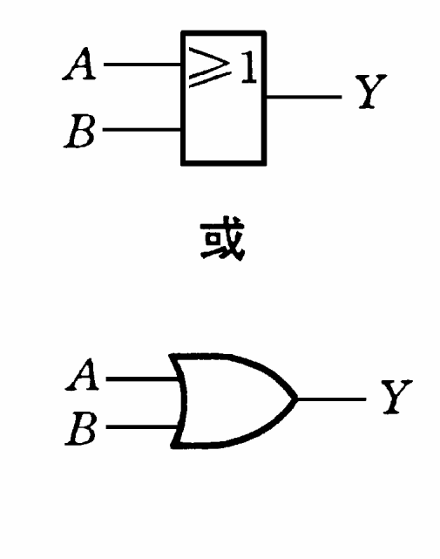
或-OR
条件之一具备，结果发生
Y= A OR B = A+B
真值表 图形符号
A B | Y
0 0 | 0
0 1 | 1
0 | 1
1 | 1

Slide 23
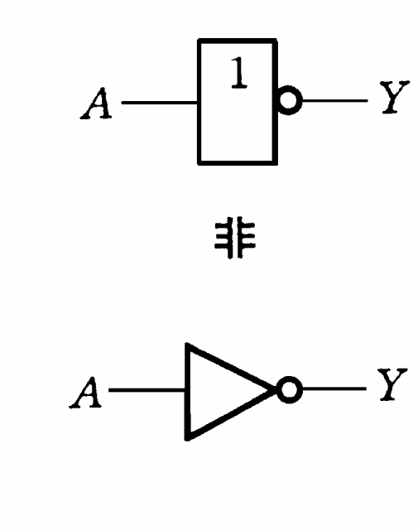
非-NOT(反相器)
条件不具备，结果发生
真值表 图形符号
A | Y
0 | 1
1 | 0

Slide 24
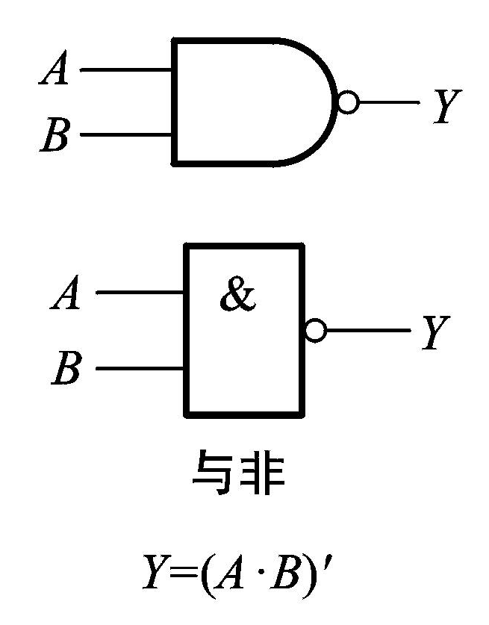
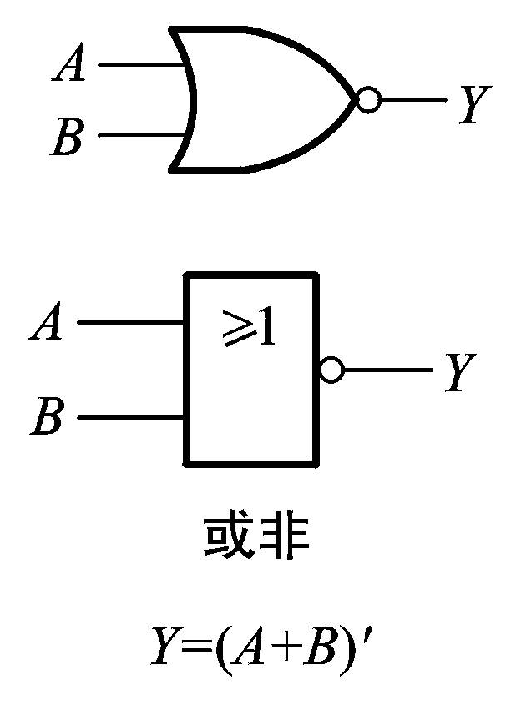
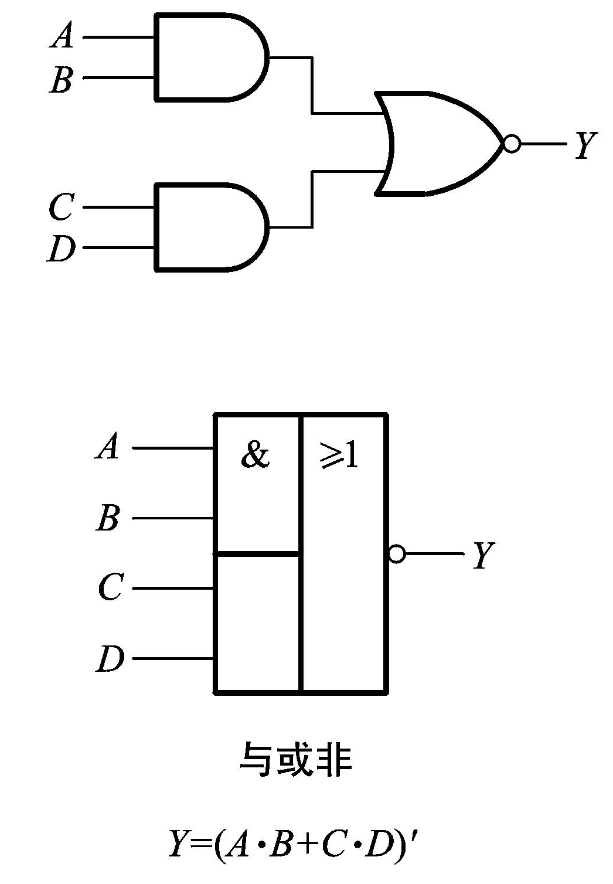
几种常用的复合逻辑运算1
与非-NAND 或非-NOR 与或非AND-NOR

Slide 25
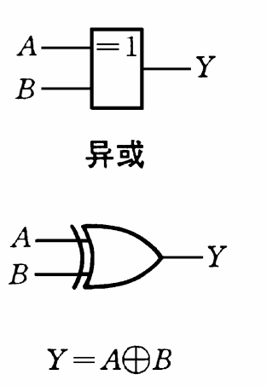
几种常用的复合逻辑运算2
异或-EXCLUSIVE OR
Y= A ⊕ B
A B | Y
0 0 | 0
0 1 | 1
0 | 1
1 | 0

Slide 26
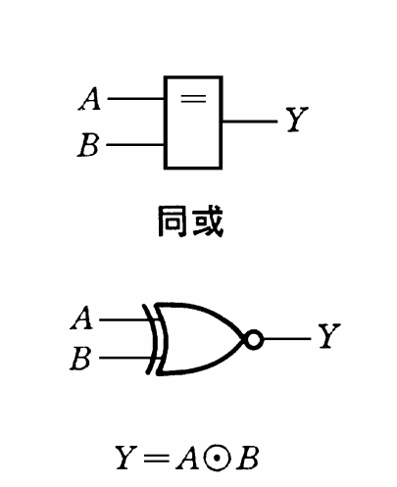
几种常用的复合逻辑运算3
同或-EXCLUSIVE NOR /符合
Y= A ⊙B
A B | Y
0 0 | 1
0 1 | 0
0 | 0
1 | 1

Slide 27
逻辑代数的基本公式和常用公式
基本公式
运算规则：交换律、结合律、分配律、重叠律、互补律、反演律、还原律、逆；
常用公式
符号的优先级：1）括号，2）非，3）与，4）或。

Slide 28
基本公式
证明方法：推演 真值表
根据与、或、非的定义，得布尔恒等式
序号 | 公 式 | 序号 | 公 式
 |  | 10 | 1′ = 0; 0′= 1
1 | 0 A = 0 | 11 | 1 + A= 1
2 | 1 A = A | 12 | 0 + A = A
3 | A A = A | 13 | A + A = A
4 | A A′= 0 | 14 | A + A′ = 1
5 | A B = B A | 15 | A +B = B + A
6 | A (B C) = (A B) C | 16 | A + (B +C) = (A + B) + C
7 | A (B +C) = A B + A C | 17 | A + B C = (A +B)(A +C)
8 | (A B) ′ = A′ + B′ | 18 | (A+ B) ′ = A′B′
9 | (A ′) ′ = A

Slide 29
公式（17）的证明 （公式推演法）： A+BC=(A+B)(A+C)

Slide 30
公式（17）的证明 （真值表法）：
ABC | BC | A+BC | A+B | A+C | （A+B）(A+C)
000 | 0 | 0 | 0 | 0 | 0
001 | 0 | 0 | 0 | 1 | 0
010 | 0 | 0 | 1 | 0 | 0
011 | 1 | 1 | 1 | 1 | 1
100 | 0 | 1 | 1 | 1 | 1
101 | 0 | 1 | 1 | 1 | 1
110 | 0 | 1 | 1 | 1 | 1
111 | 1 | 1 | 1 | 1 | 1

Slide 31
若干常用公式
序 号 | 公 式
21 | A + A B = A
22 | A +A ′B = A + B
23 | A B + A B′ = A
24 | A ( A + B) = A
25 | A B + A′ C + B C = A B + A′ C A B＋ A′ C + B CD = A B + A′ C
26 | A (AB) ′ = A B′ ; A′ (AB) ′ = A′

Slide 32
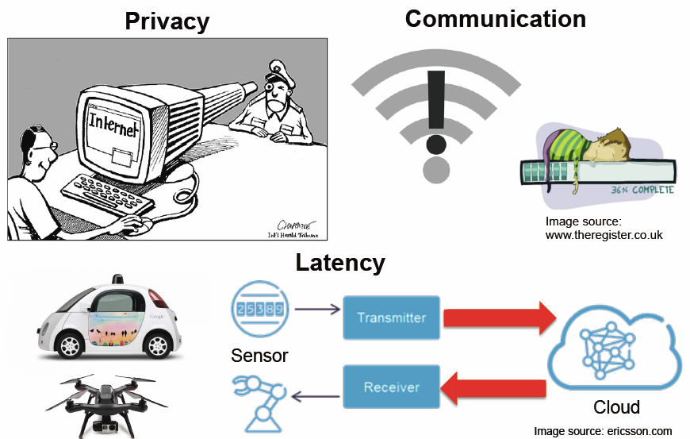
处理接近终端(edge)处理
Actuator

